Slide 1
Diagnóstico de Alzheimer con escritura a mano a través de métodos de aprendizaje automático supervisado
Presentado por: Daniel Retana Castañeda

Slide 2
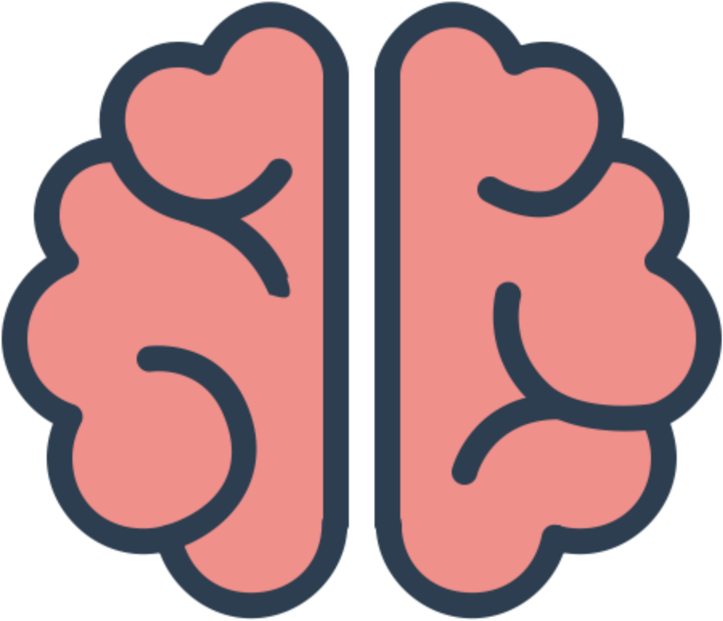
Relevancia
1.
2.
El Alzheimer es una enfermedad neurodegenerativa que carecen de cura y afecta tanto las capacidades mentales como motoras de las personas.
Se espera un incremento en la incidencia de esta enfermedad en las próximas décadas, debido al aumento en la esperanza de vida poblacional.
…..Creando la necesidad de un diagnóstico temprano.

Slide 3
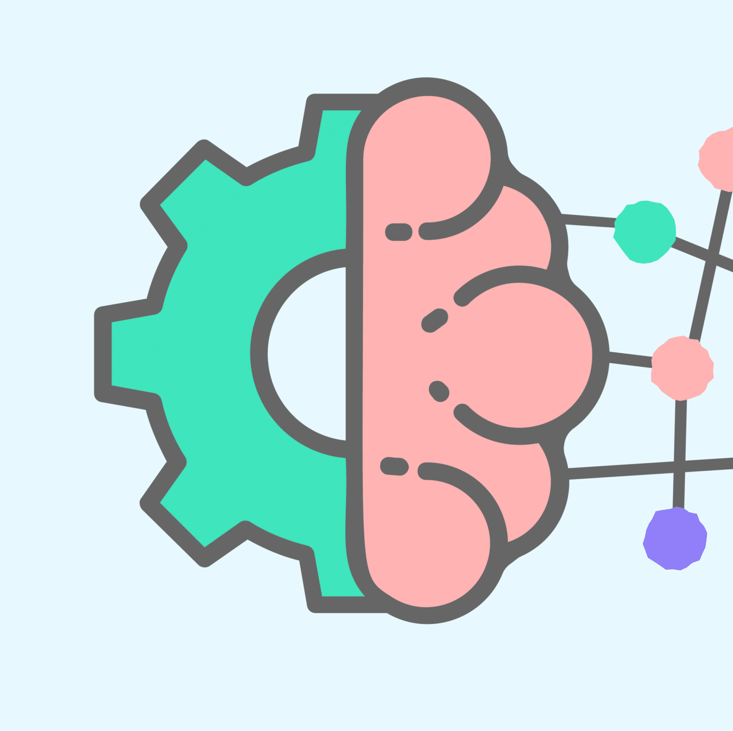
Objetivo
Determinar de entre tres métodos de aprendizaje automático cuál ofrece mejores resultados para predecir si una persona tiene o no Alzheimer.
Los métodos utilizados fueron:
Regresión logística
K-Nearest Neighbors
Random Forest

Slide 4
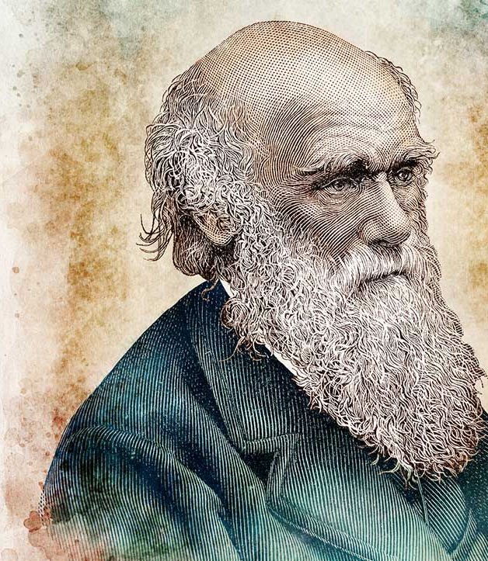
Charles Robert Darwin
Explicación
La investigadora Nicole D. Cilia y otros, llevaron a cabo un estudio sobre la escritura a mano, en el que recopilaron datos de 174 personas, incluyendo:
89 pacientes con Alzheimer
85 personas sin este padecimiento
A este conjunto de datos le llamaron DARWIN
Diagnosis AlzheimeR WIth haNdwriting

Slide 5
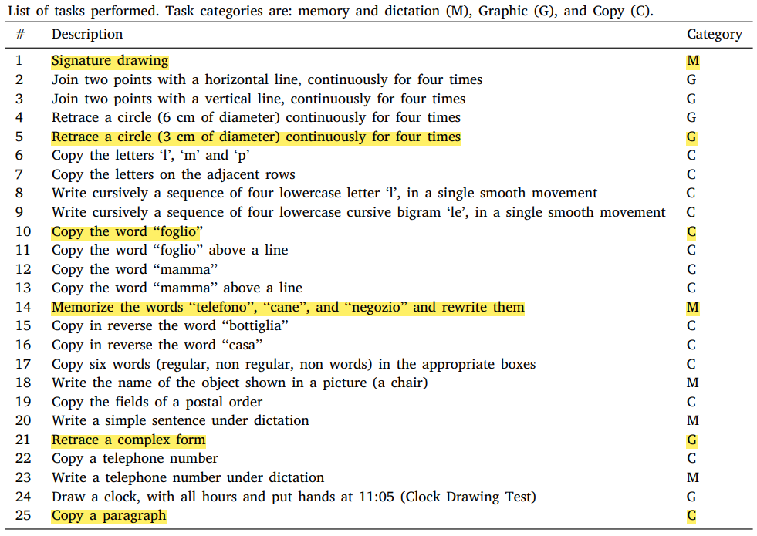

Tareas
Los datos fueron obtenidos a partir de la de escritura o dibujo de 25 diferentes tareas con distintos niveles de complejidad, mismas que se recopilaron mediante una tableta gráfica.
Fuente: Nicole D. Cilia, et at. (2022)

Slide 6
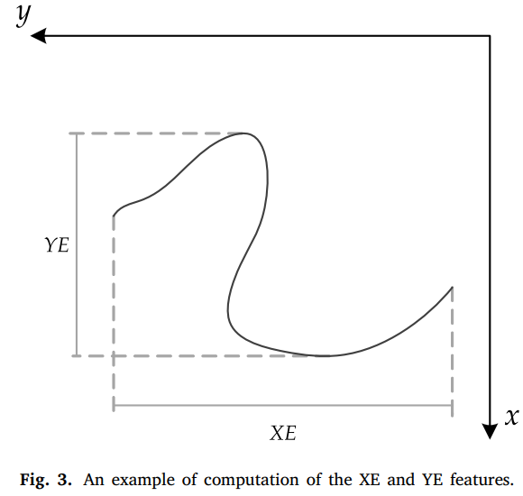
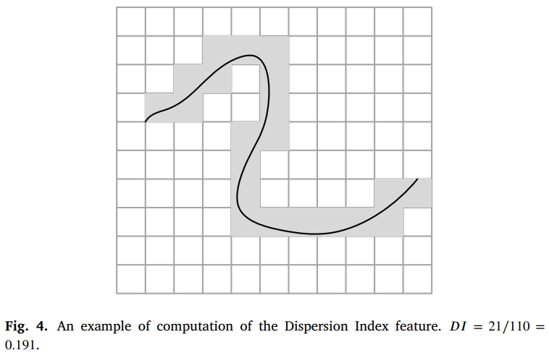
Características
Tiempo total
Tiempo en el aire
Tiempo en papel
Velocidad media en papel
Velocidad media en el aire
Aceleración media en papel
Aceleración media en el aire
Sacudida media en papel
Sacudida media en el aire
Presión media
Variación de presión
Generalización del temblor relativo medio en papel
Generalización del temblor relativo medio en el aire
Generalización del temblor promedio
Número de Descensos de Pluma
Extensión Máxima en X
Extensión Máxima en Y
Índice de Dispersión
Para cada tarea se extrajeron 18 características de la escritura.
Fuente de las imágenes: Nicole D. Cilia, et at. (2022)

Slide 7
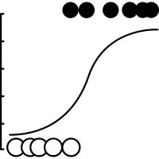
Regresión logística
Conjunto de valores de prueba
19 Verdaderos negativos
2 Falsos positivos
S
Sensibilidad (Recall) | 0.87
Proporción de casos positivos que fueron correctamente identificados con respecto al total de casos positivos reales.
Valores Reales
3 Falsos negativos
20 Verdaderos positivos
P
Accuracy (Exactitud) | 0.89
Precision (Precisión) | 0.91
F1 | 0.89
Kappa | 0.77
S
P
Valores Predichos
P: paciente con Alzheimer
S: persona sana

Slide 8
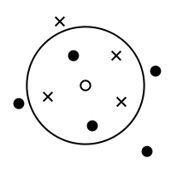
K-Nearest Neighbors
(KNN)
Conjunto de valores de prueba
21 Verdaderos negativos
0 Falsos positivos
S
Sensibilidad (Recall) | 0.48
Proporción de casos positivos que fueron correctamente identificados con respecto al total de casos positivos reales.
Valores Reales
12 Falsos negativos
11 Verdaderos positivos
P
Accuracy (Exactitud) | 0.73
Precision (Precisión) | 1.0
F1 | 0.65
Kappa | 0.47
S
P
Valores Predichos
P: paciente con Alzheimer
S: persona sana

Slide 9
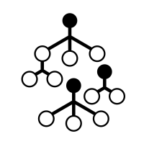

Random Forest Classifier
Conjunto de valores de prueba
20 Verdaderos negativos
1 Falsos positivos
Sensibilidad (Recall) | 0.91
Proporción de casos positivos que fueron correctamente identificados con respecto al total de casos positivos reales.
S
Valores Reales
El 93% de los datos son predicciones correctas.
El 95% de las predicciones son verdaderos positivos, teniendo sólo el 5% como falso positivo.
2 Falsos negativos
21 Verdaderos positivos
P
Accuracy (Exactitud) | 0.93
Precision (Precisión) | 0.95
F1 | 0.93
Kappa | 0.86
S
P
Valores Predichos
P: paciente con Alzheimer
S: persona sana

Slide 10

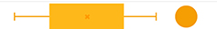
Conclusiones
El mejor modelo de clasificación, entre los 3 aplicados en este proyecto es el random forest con una sensibilidad del 91%
Aunque la regresión logística no fue el mejor modelo muestra un buen rendimiento, lo que sugiere que en algunas tareas este método pueda ser mejor que el random forest.
Se encontraron algunas características con poca varianza, lo que brinda poca información discriminativa, dado que no hay gran variación en sus valores.
A pesar de que existen valores atípicos en las características estudiadas, éstas brindan información relevante sobre un comportamiento inusual
S²

Slide 11
Aplicar los modelos revisados a cada tarea para determinar cuál es el mejor modelo para cada una.
Realizar estudios a más personas, con la finalidad de robustecer la información de entrenamiento.
Analizar la viabilidad de eliminar las características con poca varianza, en futuros estudios.
Seguir explorando y refinando los modelos a medida que se obtienen más datos.
Aplicar otros modelos de aprendizaje como: Redes Neuronales, Gradient Boosting, entre otros, y comparar su desempeño con el Random Forest.
Sugerencias

Slide 12



Nicole D. Cilia, Giuseppe De Gregorio, Claudio De Stefano, Francesco Fontanella, Angelo Marcelli, Antonio Parziale 2022. Diagnosing Alzheimer’s disease from on-line handwriting: A novel dataset and performance benchmarking.
Conjunto de datos obtenido de: https://archive-beta.ics.uci.edu/dataset/732/darwin
https://github.com/RetCast/59_final_project

